Slide 1
JAVA基础

Slide 2
教学目的和任务
通过理论授课和项目实战，完成以下教学任务：
  掌握java程序的全部语法和程序设计的基本方法
    掌握java语言的基础知识，包括基本数据类型、表达式、控制结构等
    掌握java面向对象编程方法
  熟练掌握JavaSE平台常用技术
  培养出扎实的软件开发基本技能，并养成良好的编程风格
  为进一步学习后续课程JavaEE和JavaME（安卓）高级阶段奠定良好的基础。

Slide 3
基本要求
理解语言、算法、结构化程序设计等方面的知识并具有一定的自学能力。
掌握相关工具的使用
  Eclipse/Idea
  Microsoft Office Visio绘制流程图
  掌握面向对象程序设计的基本思想并能运用java语言进行程序设计来解决一些具体的问题。

Slide 4
具体安排
java语言课程表
理论课安排
项目实战
  飞机大战
考试安排
  项目评审

Slide 5
学习经验与
当天的知识点当天掌握
当天的项目任务当天完成
多思考、多动手、多讨论、多提问
作业点评后，要求对作业做进一步调整
充分利用课外的时间（晚上和周末）
准备一本参考书，补充一些课外的知识
预习
听课
做笔记
复习：
敲完老师的例子
理解老师的案例
完成课后
作业
预习
下一章节

Slide 6
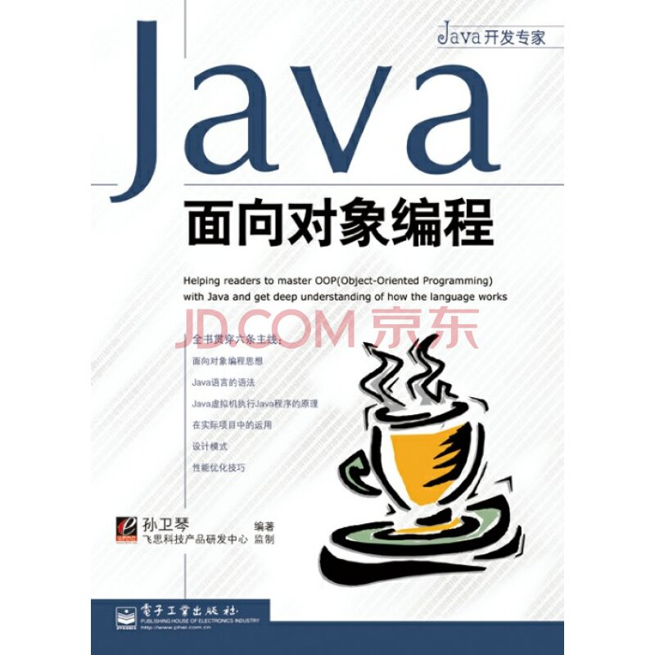
参考书
JAVA面向对象编程
电子工业出版社
作者: 孙卫琴

Slide 7
主要内容
Java历史及发展
Java语言的特点
搭建Java开发环境
Java程序开发过程
  常用的java命令(javac,java,javaw,javadoc)
熟悉集成工具Idea使用

Slide 8



JAVA介绍
从笔记本电脑到数据中心，从游戏控制台到科学超级计算机，从手机到互联网，Java 无处不在！
97% 的企业桌面运行 Java
美国有 89% 的桌面（或计算机）运行 Java
全球有 900 万 Java 开发人员
开发人员的头号选择
排名第一的部署平台
有 30 亿部移动电话运行 Java
100% 的蓝光盘播放器附带了 Java
有 50 亿张 Java 卡在使用
1.25 亿台 TV 设备运行 Java
前 5 个原始设备制造商均提供了 Java ME

Slide 9


为什么学习java
1、人才需求大：
根据IDC的统计数字，在所有软件开发类人才的需求中，对Java工程师的需求达到全部需求量的60%~70%。
2、薪资水平高：
80%学员毕业后年薪都超过了5万元，通常具有3~5年开发经验的工程师，拥有年薪10万元的薪酬水平。优秀毕业生能够进入国内一流的IT企业(百度、腾讯、阿里巴巴等)，年薪一般在20万左右，拿到多个offer的，证明很有实力，可以跟企业谈价，幸运的话可以拿到25万。
3、功能强大，跨平台以其移动性、安全性和开放性受到众多企业的追。

Slide 10
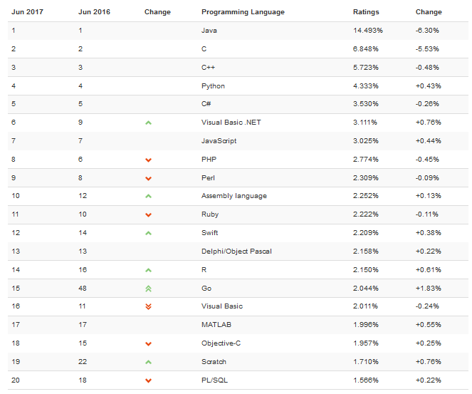
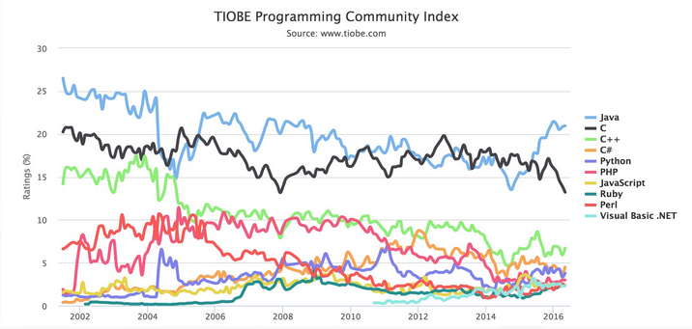
TIOBE 2016年5月编程语言排行榜
编程语言排行榜 TOP 20 榜单：
前 10 名编程语言长期走势图：

Slide 11
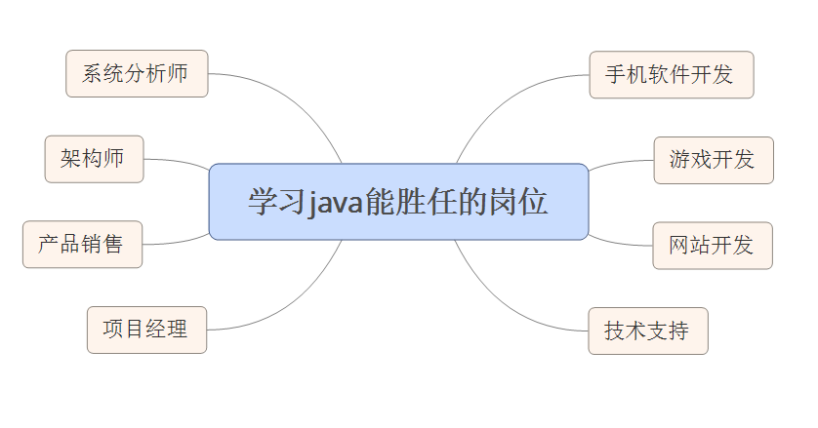
学完JAVA能胜任的岗位

Slide 12
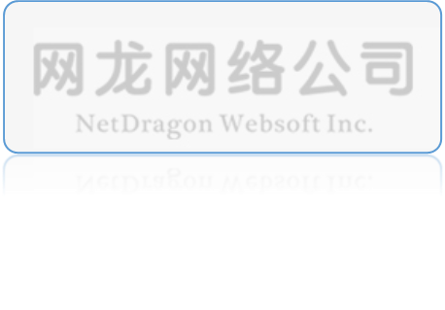
企业招聘JAVA工程师岗位要求
工作内容
1、负责完成产品服务端框架代码开发；
2、参与系统安全性、可用性、扩展性、稳定性等方面提出解决方案；
3、对软件需求进行分析，细化系统相关的接口或协议的定义。
任职要求
1、本科及以上学历，计算机相关专业；
2、1年以上开发经验，有B/S项目的设计、分析、架构经验者优先；
3、理解OOP、OOA，了解SOA架构设计，了解设计模式、代码重构；
4、熟悉分布式系统架构设计，熟悉java、Linux、前端技能、移动开发，开源项目者优先；
5、有优秀的学习能力，能快速的掌握各种新知识，并能积极的分享知识带动团队成长。

Slide 13
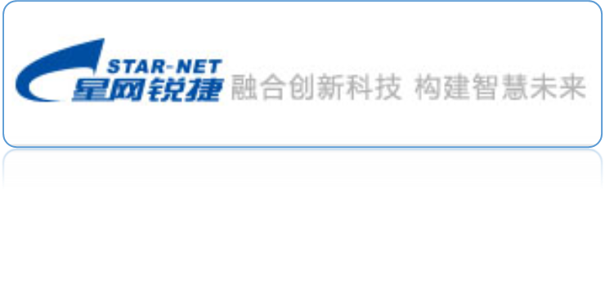
企业招聘JAVA工程师岗位要求
岗位职责：
1、参与公司项目业务需求讨论、实现方案的制定；
2、作为团队核心开发，参与业务需求讨论，参与技术方案的制定、重点负责后端代码的设计、编码实现与单元测试；
3、参与公司云平台架构，了解产品组件的水平扩展和分布式结构，持续优化和重构，确保代码的可读性、易维护性和功能的可扩展性；
4、解决系统性的技术问题，解决系统故障，确保系统的高可用性。
任职要求：
1、计算机或相关专业本科以上学历，1年以上Java语言为主的软件开发经验,熟练使用spring Mvc、ibatis等开源框架；
2、JAVA技术知识扎实，熟悉IO，多线程，异步处理，集合类等基础框架和常用中间件产品，熟悉缓存，消息，搜索等机制；
3、熟悉Linux环境下开发部署，熟悉Shell编程；
4、熟练掌握编写SQL语句以及MySQL、Oracle、DB2等任一种关系型数据库的使用

Slide 14
Java历史及发展
java是一种解释型的、面向对象的编程语言。
  1991年，SUN MicroSystem公司的James等人为在电视、控制烤箱等家用消费类电子产品上进行交互式操作而开发了一个名为Oak的软件。
  Oak —> Java：互联网给Java带来新的生机
  1995年Sun向公众推出Java并引起业界的轰动
发展：面向网络应用，类库不断丰富，性能不断提高，应用领域不断拓展。（1995年以来）
应用：Java是当今最流行的软件开发语言之一，Java具有广泛的用途，适用于各种应用开发，尤其是网络应用，网络服务，嵌入式系统等。

Slide 15
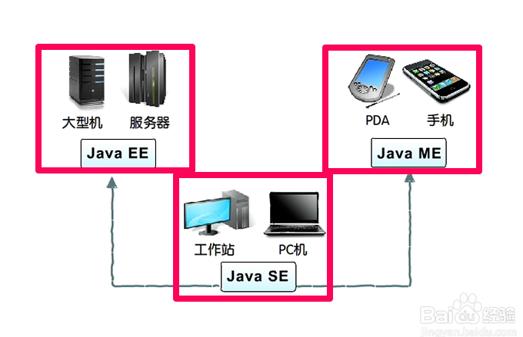
Java三大平台

Slide 16

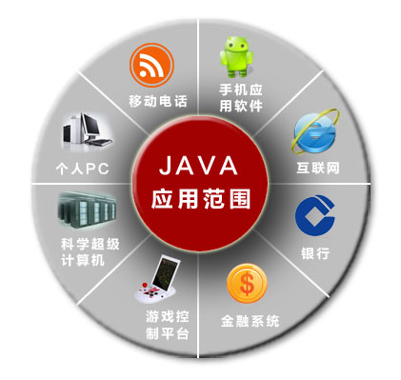

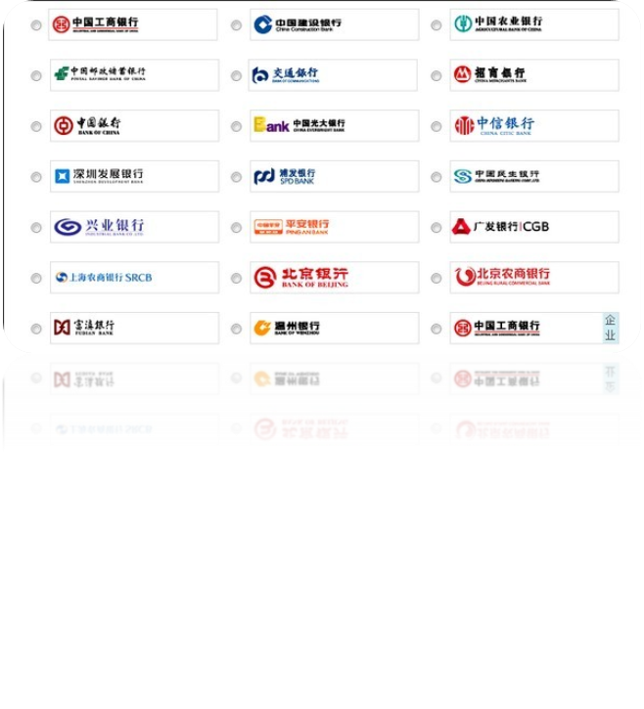

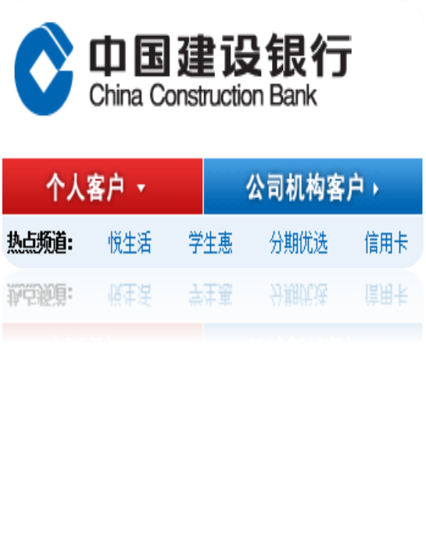

Java三大应用平台方向与应用领域
WEB开发应用平台
（ Java EE ）
移动平台APP开发
(Java ME与安卓)
桌面应用平台（ Java SE ）

Slide 17
JAVA语言特点
简约且简单
平台无关性
面向对象
多线程
分布性
高性能（相对于其他解释型语言）
健壮性

Slide 18
编译型和解释型语言
二进制
Java编译器
Java解释器
二进制
编译器
Powerpc
Powerpc
源
程
序
Powerpc
Powerpc
中间码
源
程
序
pentium
pentium
pentium
pentium
SPARC
SPARC
SPARC
SPARC

Slide 19
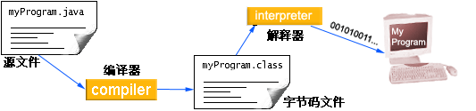
Java的编译与执行

Slide 20
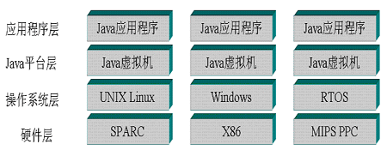
Java虚拟机

Slide 21
Java虚拟机相关概念
什么是JVM
  JVM是Java虚拟机（Java Virtual Machine）的缩写，它是一个虚构出来的计算机,是通过在实际的计算机上仿真模拟各种计算机功能模拟来实现的。Java虚拟机有自己完善的硬件架构,如处理器、堆栈、寄存器等,还具有相应的指令系统。?
为什么使用JVM？
  Java语言最重要的特点就是可以在任何操作系统中运行。使用Java虚拟机就是为了支持与操作系统无关，在任何系统中都可以运行。
JVM的基本原理
  Java虚拟机屏蔽了与具体操作系统平台相关的信息,使得Java语言编译程序只需生成在Java虚拟机上运行的目标代码(字节码),就可以在多种平台上不加修改地运行。Java虚拟机在执行字节码时,实际上最终还是把字节码解释成具体平台上的机器指令执行。?

Slide 22
JDK,JRE,JVM之间的关系
Java程序开发工具
JDK
JRE(java类库和本机程序库)
JVM(jvm.dll)

Slide 23
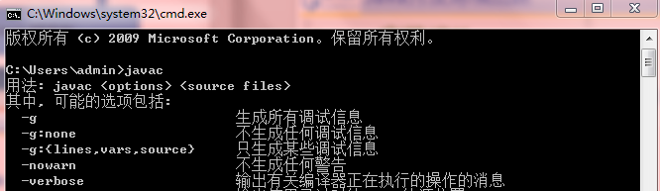
Java开发环境
1、安装JDK开发环境
  安装JDK
    直接运行“jdk-6u6-windows-i586-p.exe”，按照安装向导进行安装。
    参考目录:d:\Java\jdk
    d:\Java\jre
2、配置环境变量 path:便于dos下找到相关java命令
  设置环境变量:(控制面板->系统->高级->环境变量)
    例如:path=D:\Java\jdk\bin;…..[注意英文分号隔开]
3、测试安装是否成功
  打开dos，输入javac

Slide 24
JDK目录结构
安装JDK后产生如下目录结构：
\bin目录：Java开发工具，包括Java编译器、解释器等
\demo目录： 一些实例程序
\lib目录： Java开发类库
\jre目录： Java运行环境，包括Java虚拟机、运行类库等
\src.zip ： jdk系统类库原代码
…

Slide 25
环境变量说明
Path(重点)
  Windows操作系统用来寻找可执行文件的路径。
Classpath
  Java虚拟机（JVM）借助类装载器装入应用程序使用的类，具体装入哪些类根据当时的需要决定。
  CLASSPATH环境变量告诉类装载器到哪里去寻找三方提供的类和用户定义的类。另外，你也可以使用JVM命令行参数 –classpath 分别为应用程序指定类路径，在 –classpath 中指定的类路径覆盖CLASSPATH环境变量中指定的值。
  javac –classpath 路径 java文件
  java –classpath 路径 java类

Slide 26
第一个Java应用程序
/**
*我们的第一个java程序.
*@author gok.
*/
public class HelloWorld{
/**
*入口方法
*/
public static void main(String args[]) {
System.out.println(“Hello World!”);//输出HelloWorld!
}
}

Slide 27
HelloWorld的简要说明
声明一个类：public class HelloWorld{}, 类名第一个字母大写。
一个类中可以有很多方法,方法名的第一个字母小写; main方法是程序的入口方法,且必须是 public static void 修饰
System.out.println(要输入的内容)是向屏幕输出;
注意 System.out.println()与System.out.print()的区别

Slide 28
编译,运行
例如将上面的程序保存为 HelloWorld.java;
编译: javac HelloWorld.java
运行: java HelloWorld

Slide 29
源程序文件命名原则
一个源程序文件中可以包含多个类,但只能有一个类用public修饰;也可以所有的类都不用public修饰.
如果源程序文件有public修饰的类,则源程序文件名必须和public修饰的类名相同; 否则源程序名可以是任何合法的标识符;
注:
  javac 命令后跟的是源程序文件全名(包括扩展名.java);
  java 命令后跟的是主类名(不包括扩展名.class);

Slide 30
Java中的注释
java中注释有三种:
  //单行注释，简单的解释语句含义.
  /* 多行注释，用来说明更多的内容，包括算法等.
  ……
  */
  /** Java文档注释，可以通过javadoc生
  * 成类和接口的HTML格式的帮助文档.
  * 这种注释有其特殊的格式（参见相关文档）
  */

Slide 31
Java开发常用命令
Java开发工具包括：
  javac：Java编译器，用来将java程序编译成bytecode。
  java：Java解释器，执行已经转换成bytecode的java应用程序。
  javadoc：文档生成器,创建HTML文件.
  javap：反编译，将类文件还原回方法和变量。

Slide 32
总结
Java历史及发展
Java语言的特点
搭建Java开发环境
Java程序开发过程
  常用的java命令(javac,java,javaw,javadoc)

